Slide 1
第三章 场效应管放大器
3.1 场效应管
绝缘栅场效应管
结型场效应管
3.2 场效应管放大电路
效应管放大器的静态偏置
效应管放大器的交流小信号模型
效应管放大电路

Slide 2
3.1 场效应管
BJT是一种电流控制元件(i_{B}~ i_{C})，工作时，多数载流子和少数载流子都参与运行，所以被称为双极型器件。
场效应管（Field Effect Transistor简称FET）是一种电压控制器件(u_{GS}~ i_{D}) ，工作时，只有一种载流子参与导电，因此它是单极型器件。
FET因其制造工艺简单，功耗小，温度特性好，输入电阻极高等优点，得到了广泛应用。
N沟道
增强型
绝缘栅场效应管
P沟道
耗尽型
N沟道
FET分类：
P沟道
N沟道
结型场效应管
P沟道

Slide 3
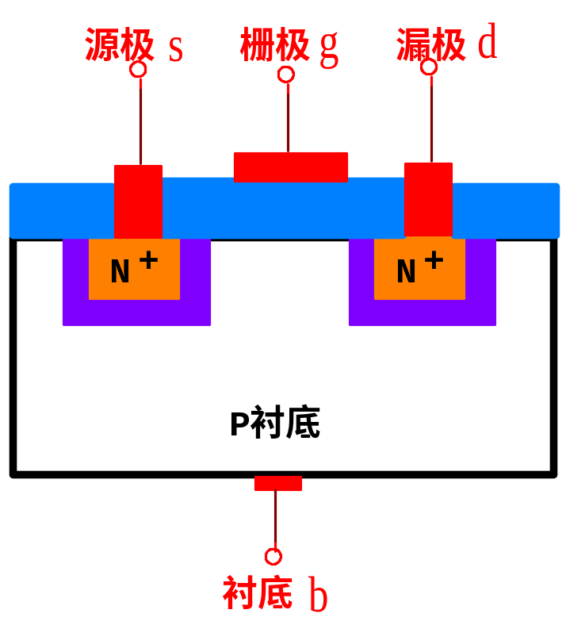
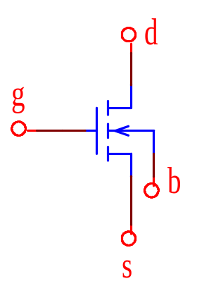
一. 绝缘栅场效应管
绝缘栅型场效应管 ( Metal Oxide Semiconductor FET)，简称MOSFET。分为：
增强型 → N沟道、P沟道
耗尽型 → N沟道、P沟道
1.N沟道增强型MOS管
（1）结构
4个电极：漏极D，
源极S，栅极G和 衬底B。
符号：

Slide 4
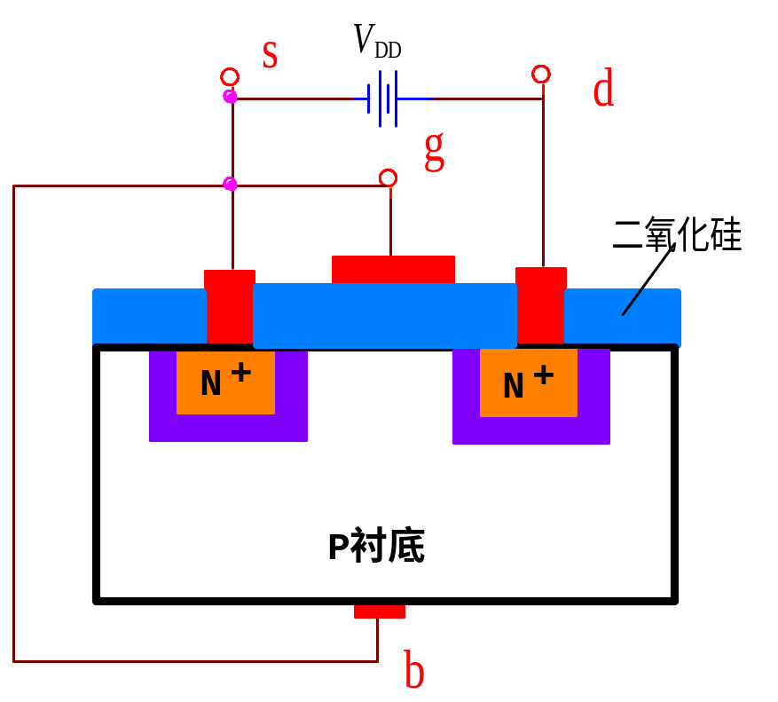

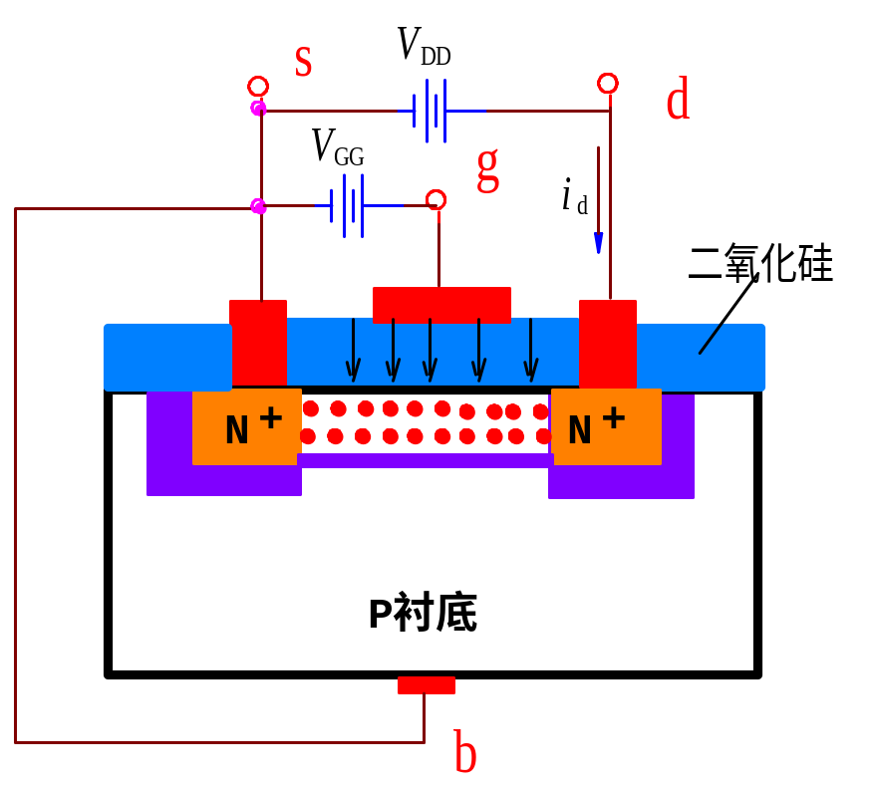
（2）工作原理
①栅源电压u_{GS}的控制作用
当u_{GS}=0V时，漏源之间相当两个背靠背的 二极管，在d、s之间加上电压也不会形成电流，即管子截止。
当u_{GS}＞0V时→纵向电场
→将靠近栅极下方的空穴向下排斥→耗尽层。
再增加u_{GS}→纵向电场↑
→将P区少子电子聚集到
P区表面→形成导电沟道，如果此时加有漏源电压，就可以形成漏极电流i_{d}。

Slide 5
定义：
开启电压（ U_{T}）——刚刚产生沟道所需的
栅源电压U_{GS}。
N沟道增强型MOS管的基本特性：
u_{GS} ＜ U_{T}，管子截止，
u_{GS} ＞U_{T}，管子导通。
u_{GS} 越大，沟道越宽，在相同的漏源电压u_{DS}作用下，漏极电流I_{D}越大。

Slide 6
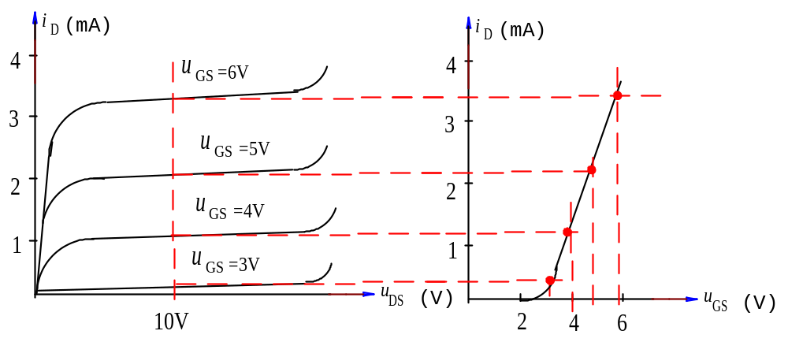
②转移特性曲线： i_{D}=f(u_{GS})⏐u_{DS=const}
可根据输出特性曲线作出移特性曲线。
例：作u_{DS}=10V的一条转移特性曲线：
U_{T}

Slide 7
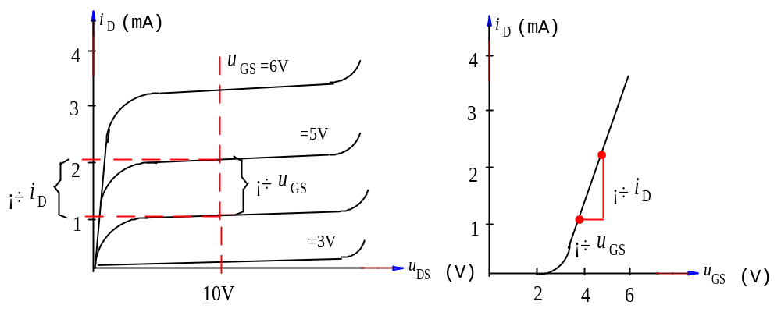
一个重要参数——跨导g_{m：}
g_{m}=Δi_{D}/Δu_{GS}⏐ u_{DS}=const (单位mS)
g_{m}的大小反映了栅源电压对漏极电流的控制作用。
在转移特性曲线上， g_{m}为的曲线的斜率。
在输出特性曲线上也可求出g_{m}。

Slide 8
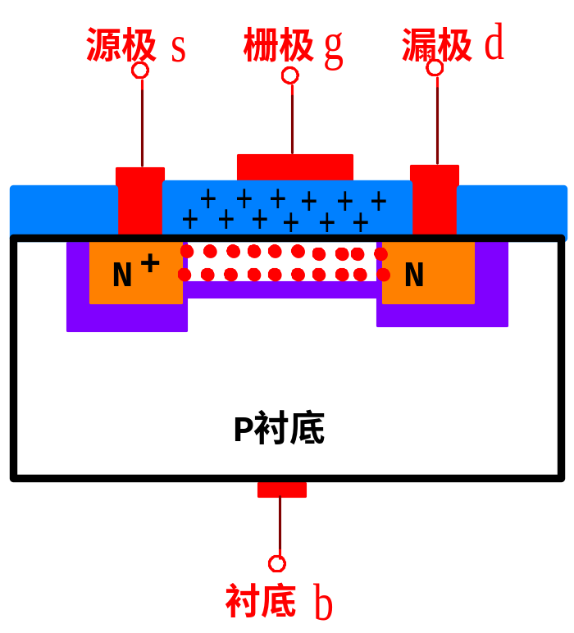
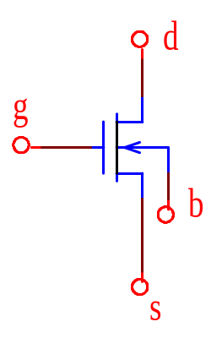
2.N沟道耗尽型MOSFET
在栅极下方的SiO₂层中掺入了大量的金属正离子。所以当u_{GS}=0时，这些正离子已经感应出反型层，形成了沟道。
特点：
当u_{GS}=0时，就有沟道，加入u_{DS，}就有i_{D}。
当u_{GS}＞0时，沟道增宽，i_{D}进一步增加。
当u_{GS}＜0时，沟道变窄，i_{D}减小。
定义：
夹断电压（ U_{P}）——沟道刚刚消失所需的栅源电压u_{GS}。

Slide 9
3、P沟道耗尽型MOSFET
P沟道MOSFET的工作原理与N沟道
MOSFET完全相同，只不过导电的载流子不同，供电电压极性不同而已。这如同双极型三极管有NPN型和PNP型一样。

Slide 10
4. MOS管的主要参数
（1）开启电压U_{T}
（2）夹断电压U_{P}
（3）跨导g_{m} ：g_{m}=Δi_{D}/Δu_{GS}⏐ u_{DS}=const
（4）直流输入电阻R_{GS} ——栅源间的等效电阻。由于MOS管栅源间有sio₂绝缘层，输入电阻可达10⁹～10¹⁵。

Slide 11
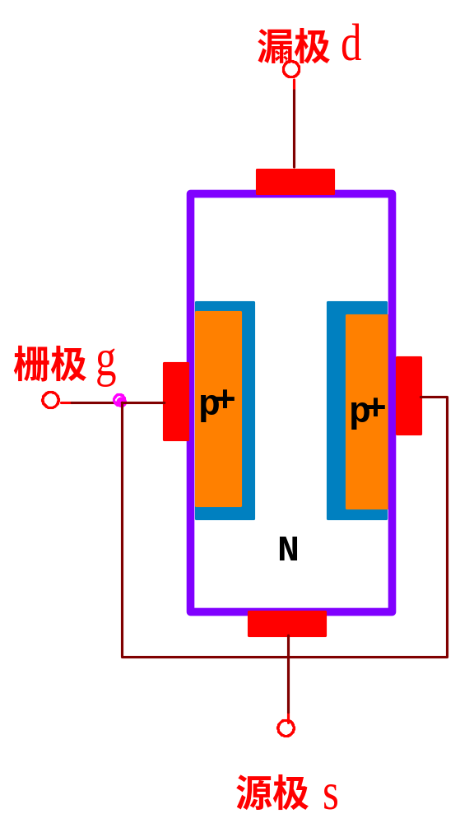
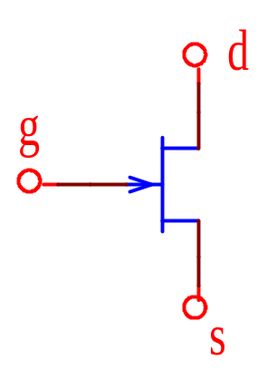
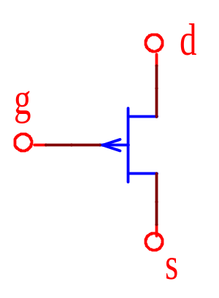
二. 结型场效应管
1. 结型场效应管的结构（以N沟为例）：
两个PN结夹着一个N型沟道。三个电极：
g：栅极
d：漏极
s：源极
符号：
N沟道
P沟道

Slide 12
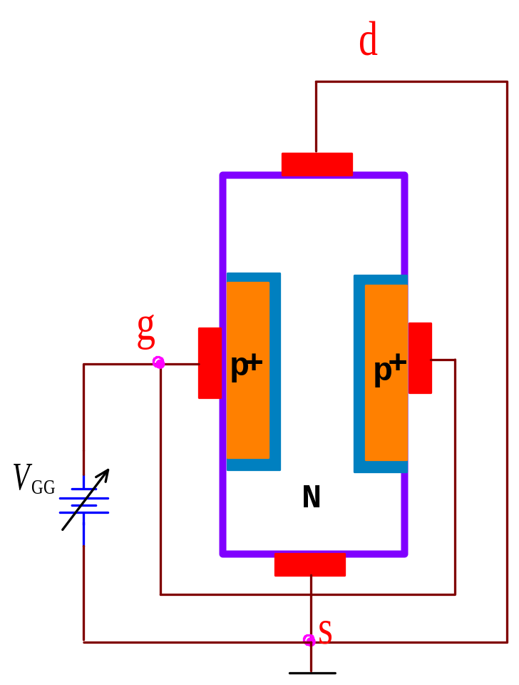

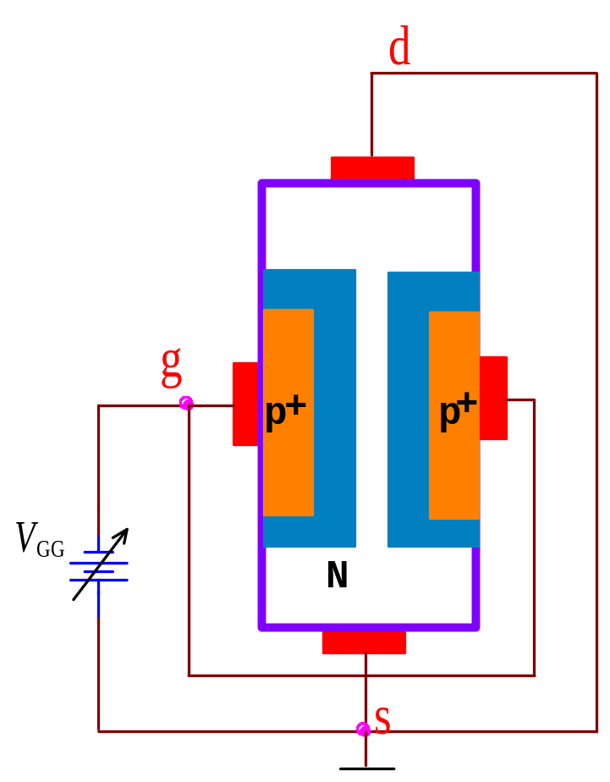
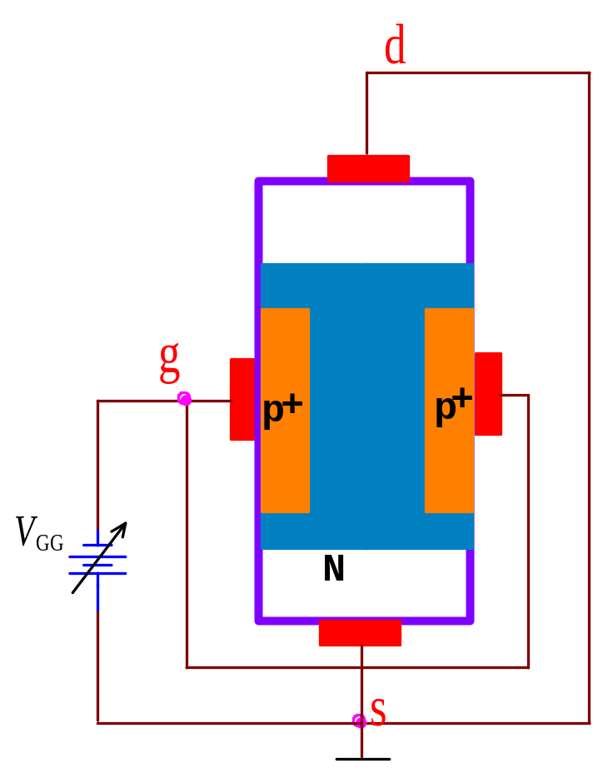
2. 结型场效应管的工作原理
（1）栅源电压对沟道的控制作用
在栅源间加负电压u_{GS} ，令u_{DS} =0
①当u_{GS}=0时，为平衡PN结，导电沟道最宽。
②当│u_{GS}│↑时，PN结反偏，耗尽层变宽，导电沟道变窄，沟道电阻增大。
③当│u_{GS}│↑到一定值时 ，沟道会完全合拢。
定义：
夹断电压U_{P}——使导电沟道完全合拢（消失）所需要的栅源电压u_{GS}。

Slide 13
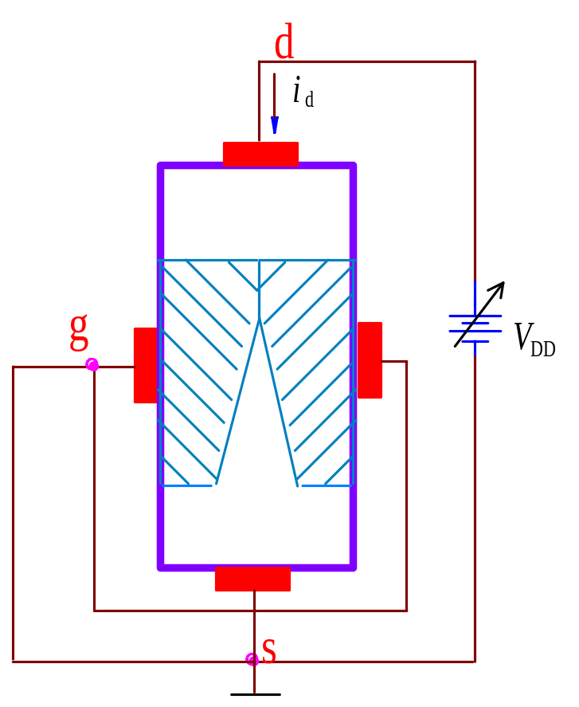
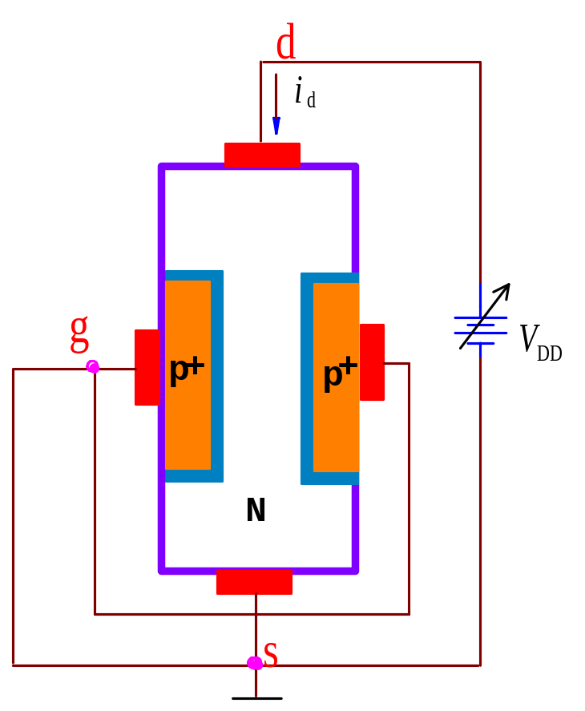
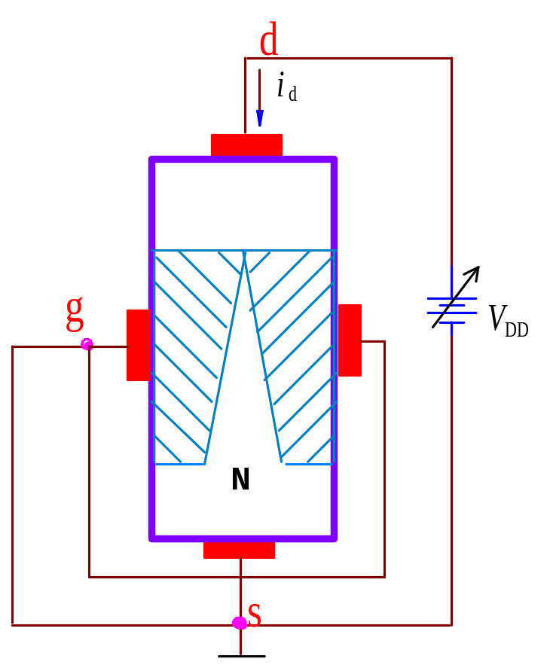
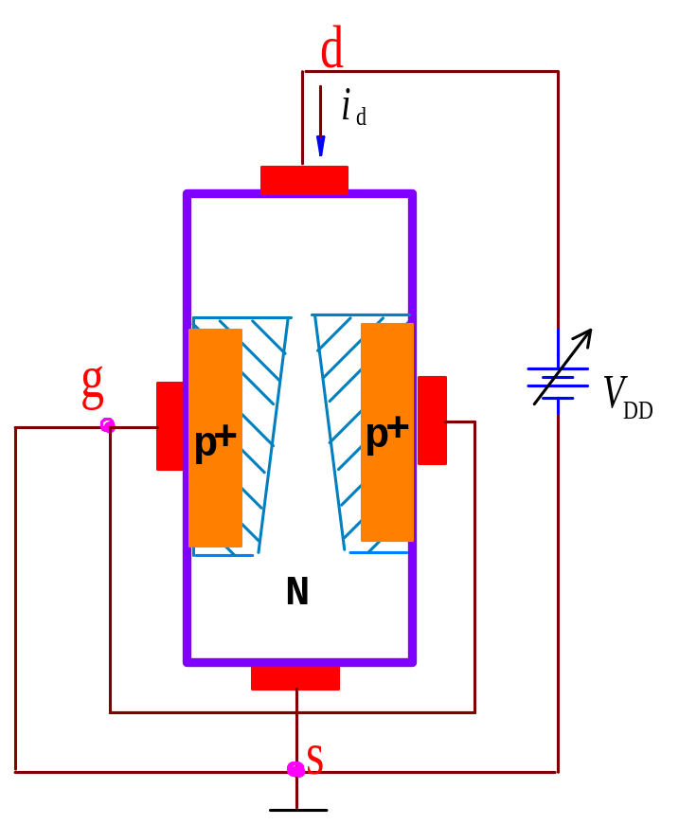


（2）漏源电压对沟道的控制作用
在漏源间加电压u_{DS} ，令u_{GS} =0
由于u_{GS} =0，所以导电沟道最宽。
①当u_{DS}=0时， i_{D}=0。
②u_{DS}↑→i_{D} ↑
→靠近漏极处的耗尽层加宽，沟道变窄，呈楔形分布。
③当u_{DS} ↑，使u_{GD}=u_{G S}- u_{DS}=U_{P}时，在靠漏极处夹断——预夹断。
④u_{DS}再↑，预夹断点下移。
预夹断前， u_{DS}↑→i_{D} ↑。
预夹断后， i_{DS}↑→i_{D} 几乎不变。
（3）栅源电压u_{GS}和漏源电压u_{DS}共同作用
i_{D}=f（ u_{GS} 、u_{DS}）,可用输两组特性曲线来描绘。

Slide 14
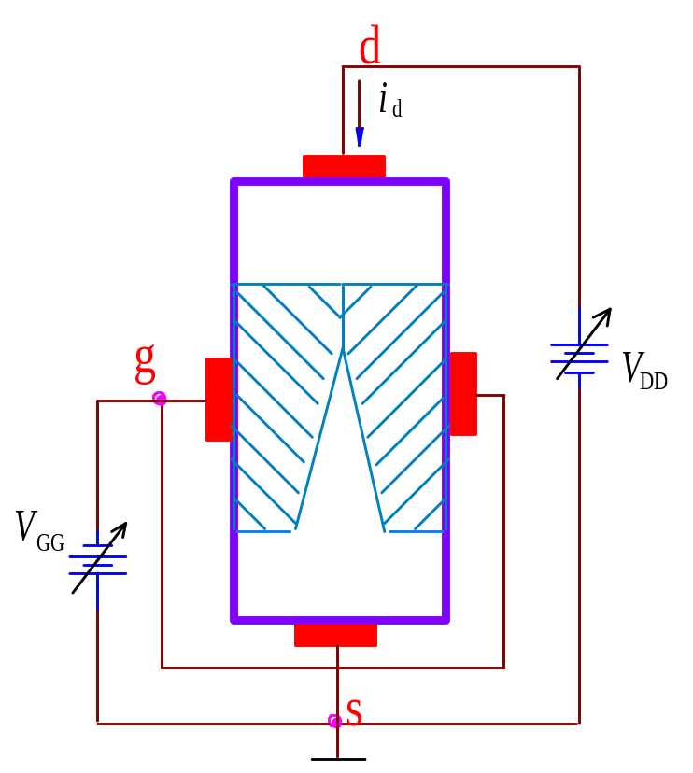
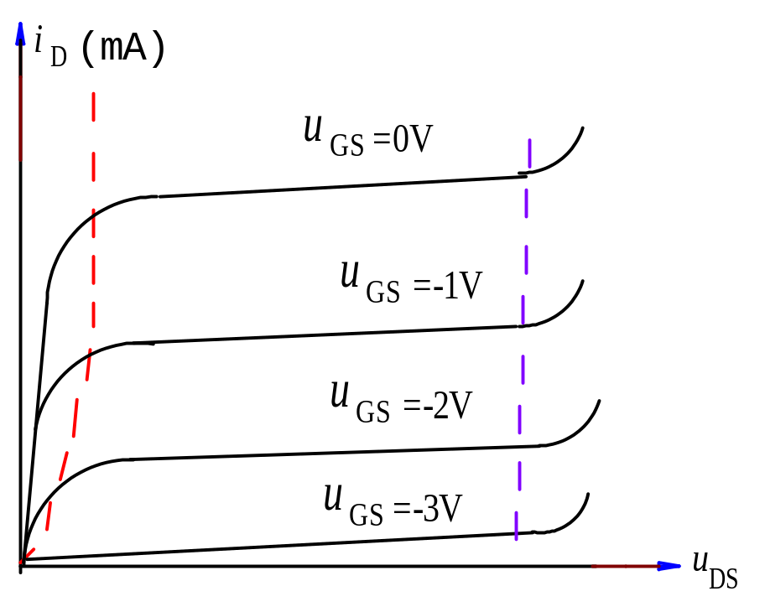
3、 结型场效应三极管的特性曲线
（1）输出特性曲线： i_{D}=f（ u_{DS} ）│uGS=常数
u_{GS}=0V
u_{GS}=-1V
设：U_{T}= -3V

Slide 15
四个区：
可变电阻区
恒流区
（a）可变电阻区（预夹断前）。
击穿区
（b）恒流区也称饱和
区（预夹断 后）。
恒流区的特点：
△ i_{D} /△ u_{GS} = g_{m} ≈常数
即： △ i_{D} = g_{m} △ u_{GS}
（放大原理）
截止区
（c）夹断区（截止区）。
（d）击穿区。

Slide 16
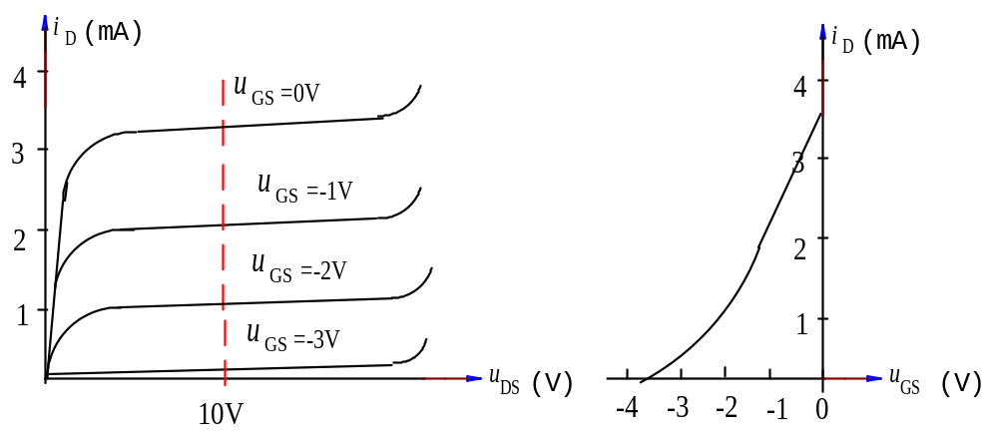
（2）转移特性曲线： i_{D}=f（ u_{GS} ）│u_{DS}=常数
可根据输出特性曲线作出移特性曲线。
例：作u_{DS}=10V的一条转移特性曲线：

Slide 17
4 .场效应管的主要参数
(1) 开启电压U_{T}
U_{T} 是MOS增强型管的参数，栅源电压小于开启电压的绝对值, 场效应管不能导通。
（2）夹断电压U_{P}
U_{P} 是MOS耗尽型和结型FET的参数，当u_{GS}=U_{P}时,漏极电流为零。
（3）饱和漏极电流I_{DSS}
MOS耗尽型和结型FET, 当u_{GS}=0时所对应的漏极电流。
（4）输入电阻R_{GS}
结型场效应管，R_{GS}大于10⁷Ω，MOS场效应管, R_{GS}可达10⁹～10¹⁵Ω。
（5） 低频跨导g_{m}
g_{m}反映了栅压对漏极电流的控制作用，单位是mS(毫西门子)。
（6） 最大漏极功耗P_{DM}
P_{DM}= U_{DS} I_{D}，与双极型三极管的P_{CM}相当。

Slide 18
5 .双极型和场效应型三极管的比较
 | 双极型三极管 | 单极型场效应管
载流子 | 多子扩散少子漂移 | 少子漂移
输入量 | 电流输入 | 电压输入
控制 | 电流控制电流源 | 电压控制电流源
输入电阻 | 几十到几千欧 | 几兆欧以上
噪声 | 较大 | 较小
静电影响 | 不受静电影响 | 易受静电影响
制造工艺 | 不宜大规模集成 | 适宜大规模和超大规模集成

Slide 19
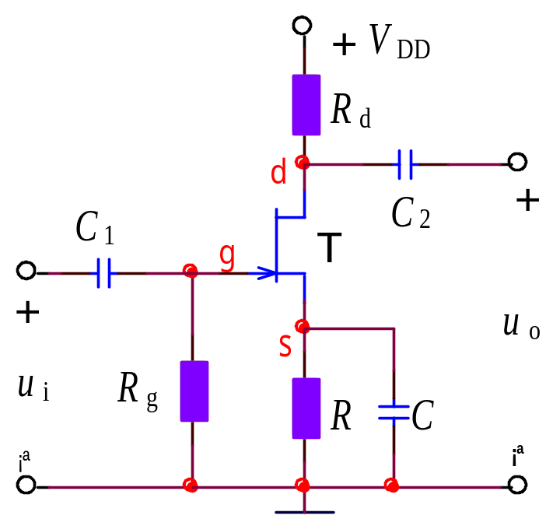
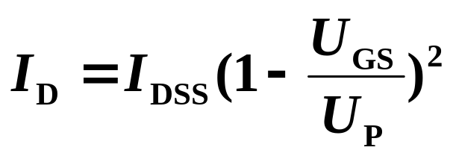
3. 2 场效应管放大电路
一. 直流偏置电路
保证管子工作在饱和区，输出信号不失真
1.自偏压电路
计算Q点：U_{GS} 、 I_{D} 、U_{DS}
已知U_{P} ，由
U_{GS} =
- I_{D}R
I_{D}
可解出Q点的U_{GS} 、 I_{D}
U_{GS} =- I_{D}R
再求：
U_{DS} =V_{DD}- I_{D} (R_{d} + R )
注意：该电路产生负的栅源电压，所以只能用于需要负栅源电压的电路。

Slide 20


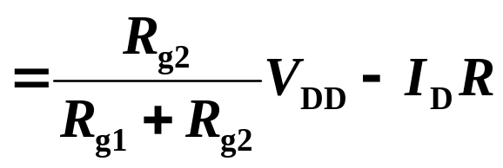
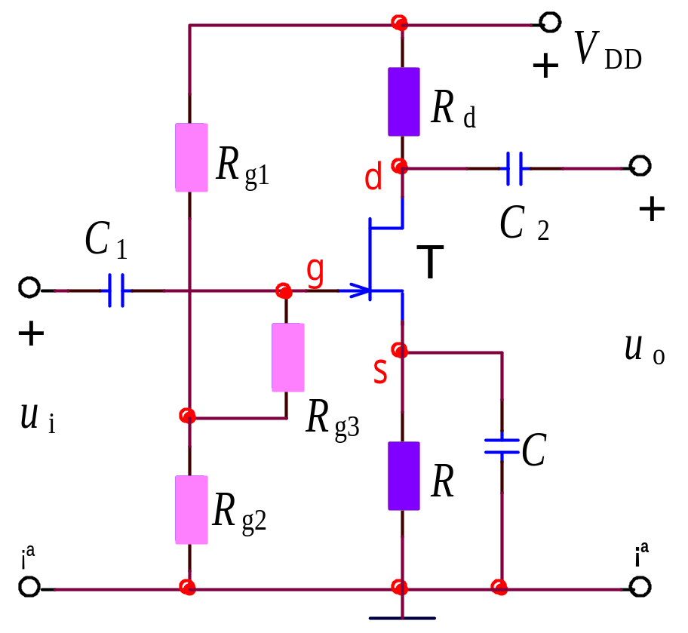
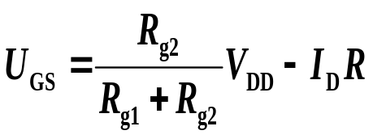

2.分压式自偏压电路
计算Q点：
已知U_{P} ，由
可解出Q点的U_{GS} 、 I_{D}
再求：
U_{DS} =V_{DD}- I_{D} (R_{d} + R )
该电路产生的栅源电压可正可负，所以适用于所有的场效应管电路。

Slide 21
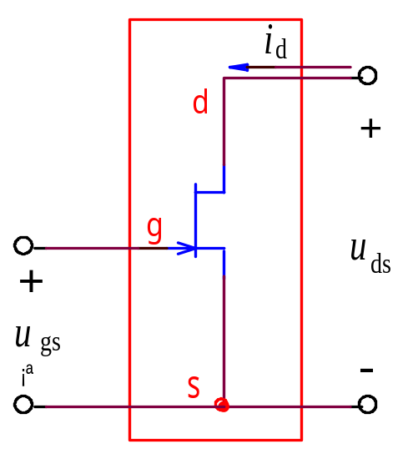
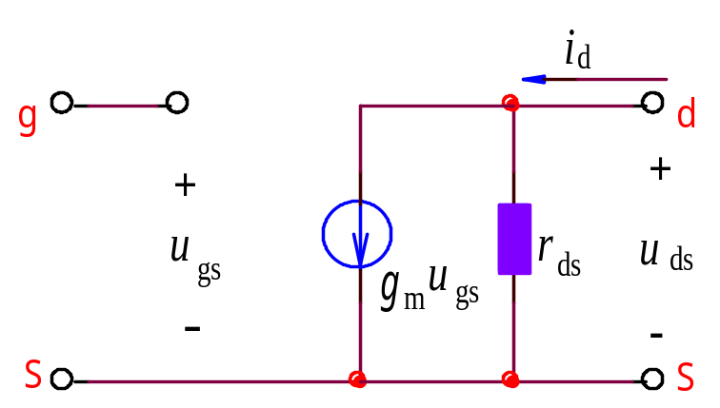
二. 场效应管的交流小信号模型
与双极型晶体管一样，场效应管也是一种非线性器件，在交流小信号情况下，也可以由它的线性等效电路—交流小信号模型来代替。
其中：g_{m}u_{gs}是压控电流源，它体现了输入电压对输出电流的控制作用。
称为低频跨导。
r_{ds}为输出电阻，类似于双极型晶体管的r_{ce}。

Slide 22
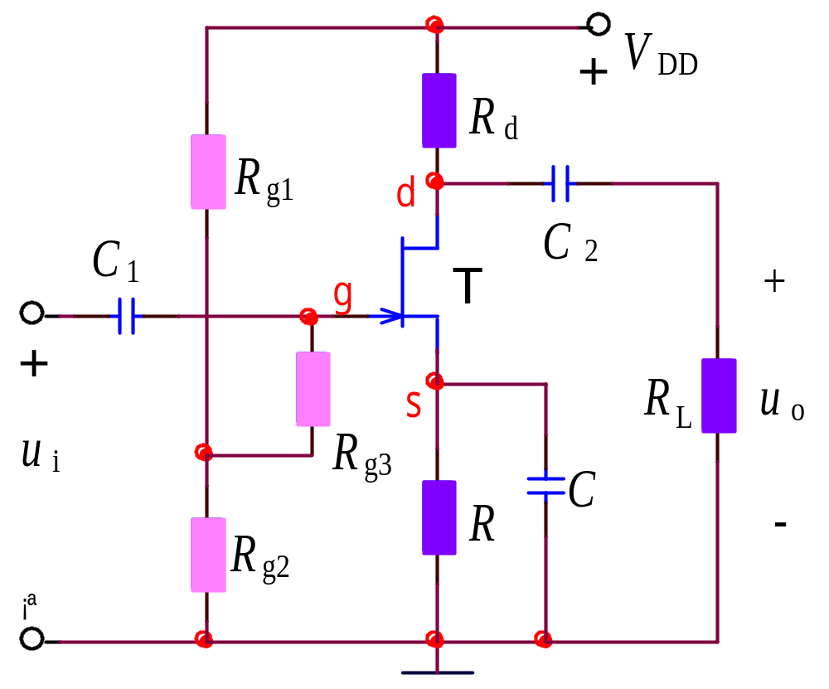
三. 场效应管放大电路
1.共源放大电路

Slide 23
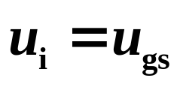
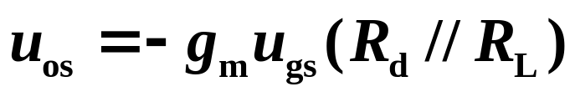
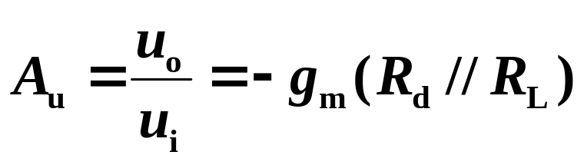
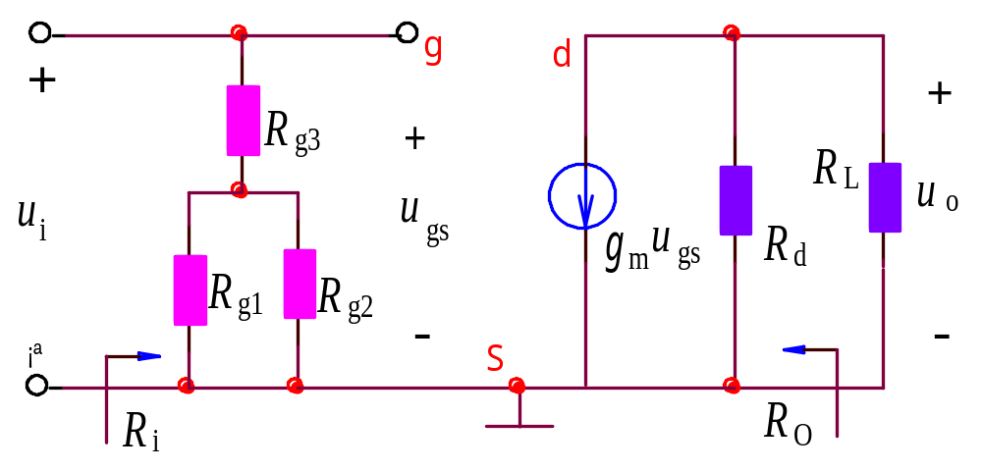
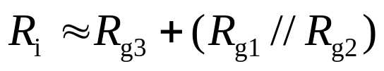

分析：
（1）画出共源放大电路的交流小信号等效电路。
（2）求电压放大倍数
则
（3）求输入电阻
（4）求输出电阻

Slide 24
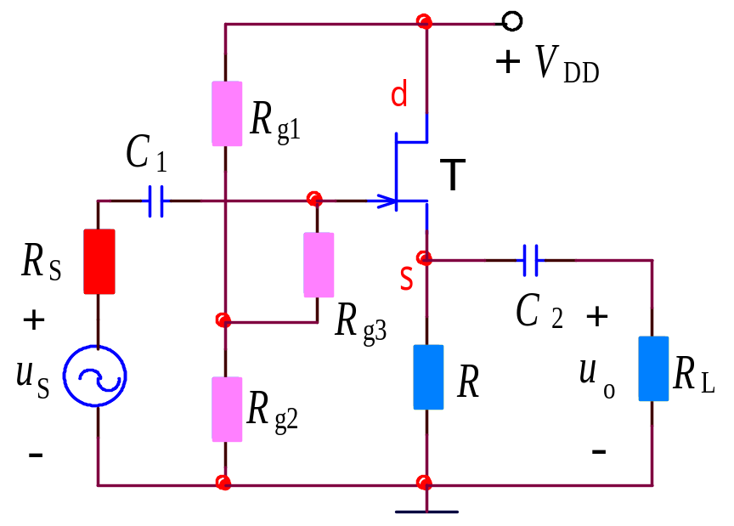
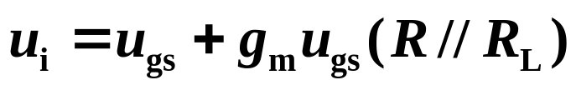
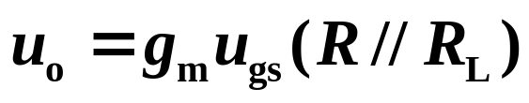
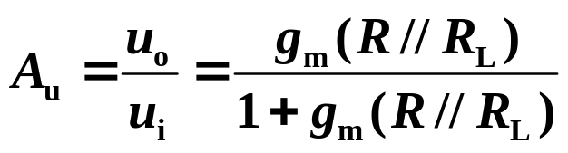
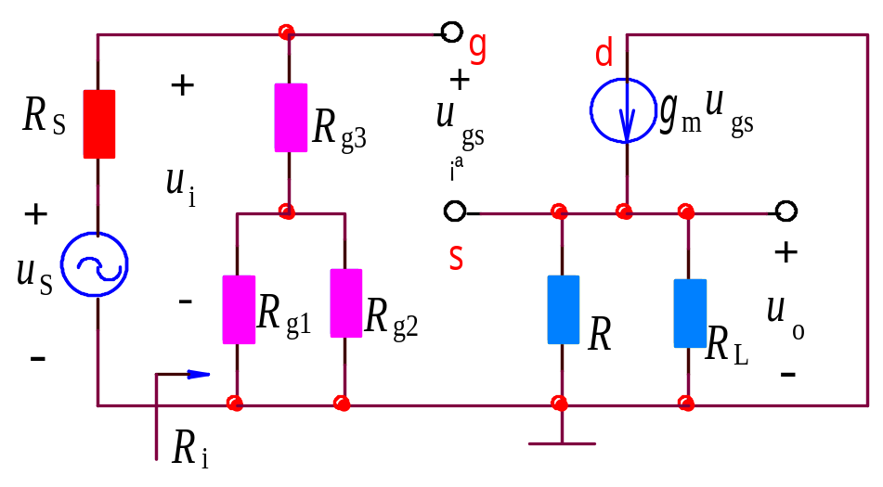

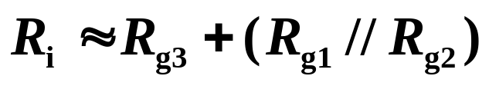
2.共漏放大电路
分析：
（1）画交流小信号等效电路。
（2）电压放大倍数
由
得
（3）输入电阻

Slide 25
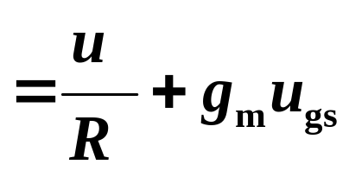
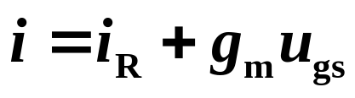
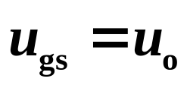
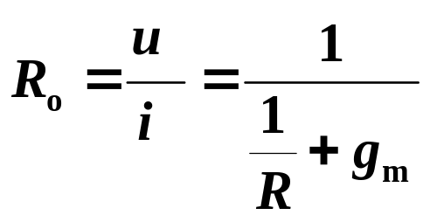
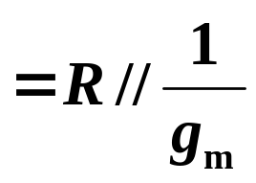
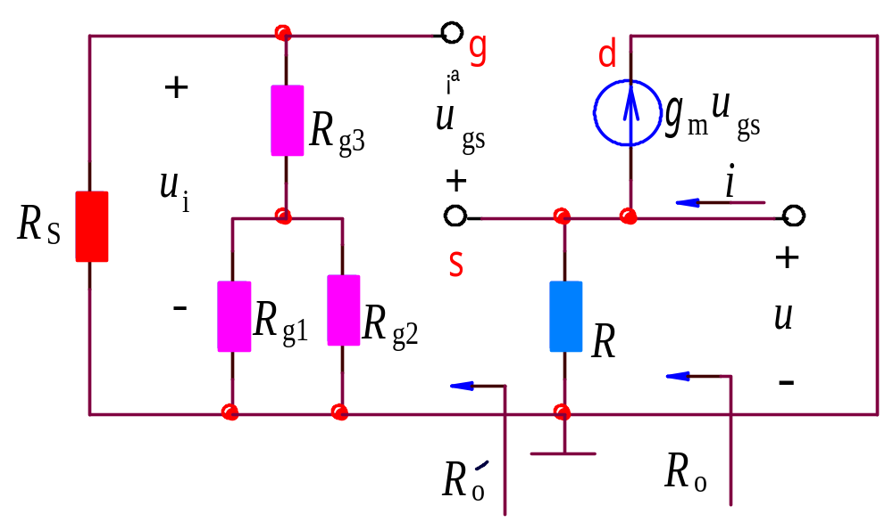
（4）输出电阻
由图有
所以

Slide 26
本章小结
1．FET分为JFET和MOSFET两种，工作时只有一种载流子参与导电，因此称为单极性型晶体管。FET是一种压控电流型器件，改变其栅源电压就可以改变其漏极电流。
2．FET放大器的偏置电路与BJT放大器不同，主要有自偏压式和分压式两种。
3． FET放大电路也有三种组态：共源、共漏和共栅。
电路的动态分析需首先利用FET的交流模型建立电路的交流等效电路，然后再进行计算，求出电压放大倍数、输入电阻、输出电阻等量。

